Slide 1
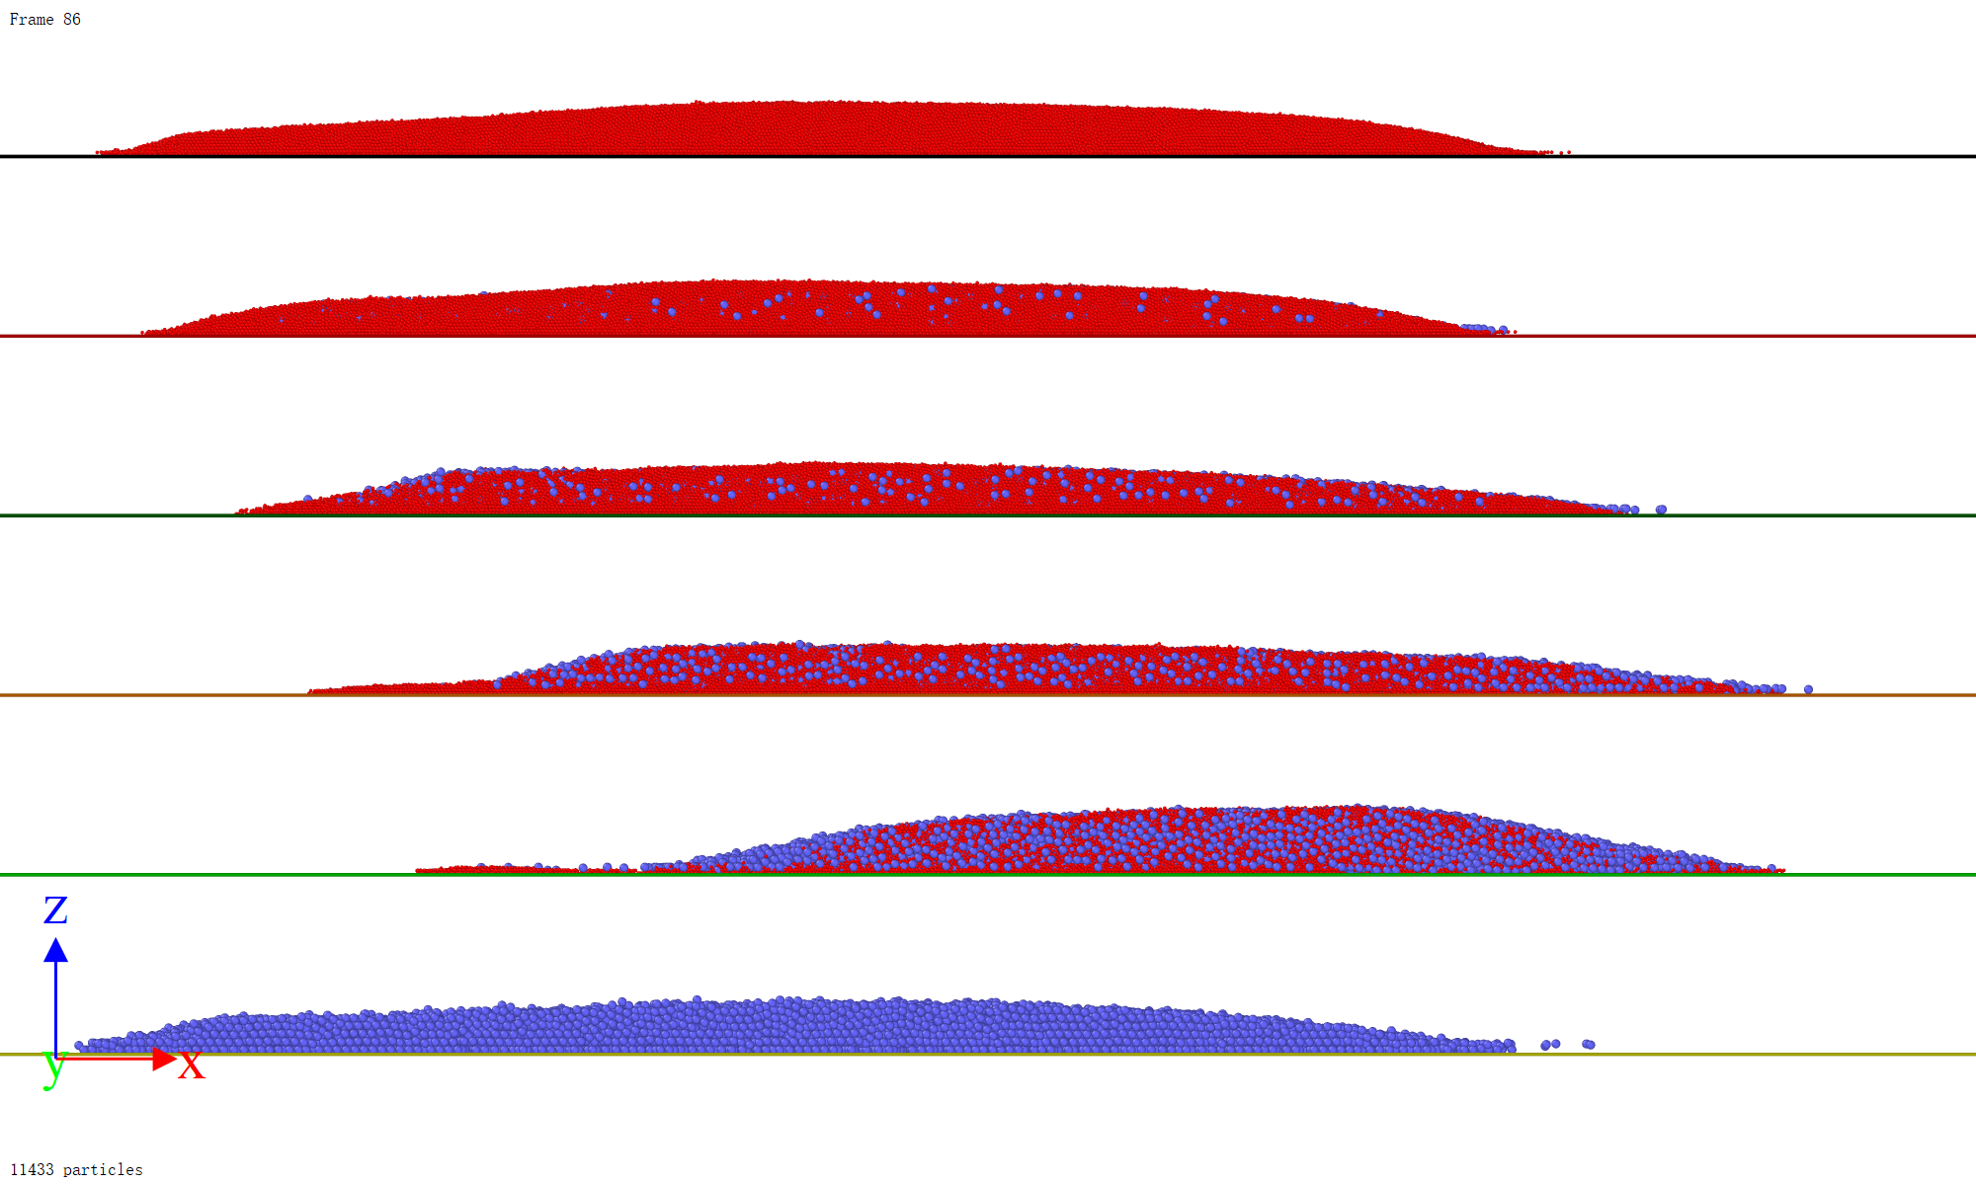
large

Slide 2
small

Slide 3
Small
Whole
Large
f_{L}
0%
20%
40%
60%
80%
100%
0
50
100
150
200
250
300
350
400
450
500
550
Runout (d)

Slide 4
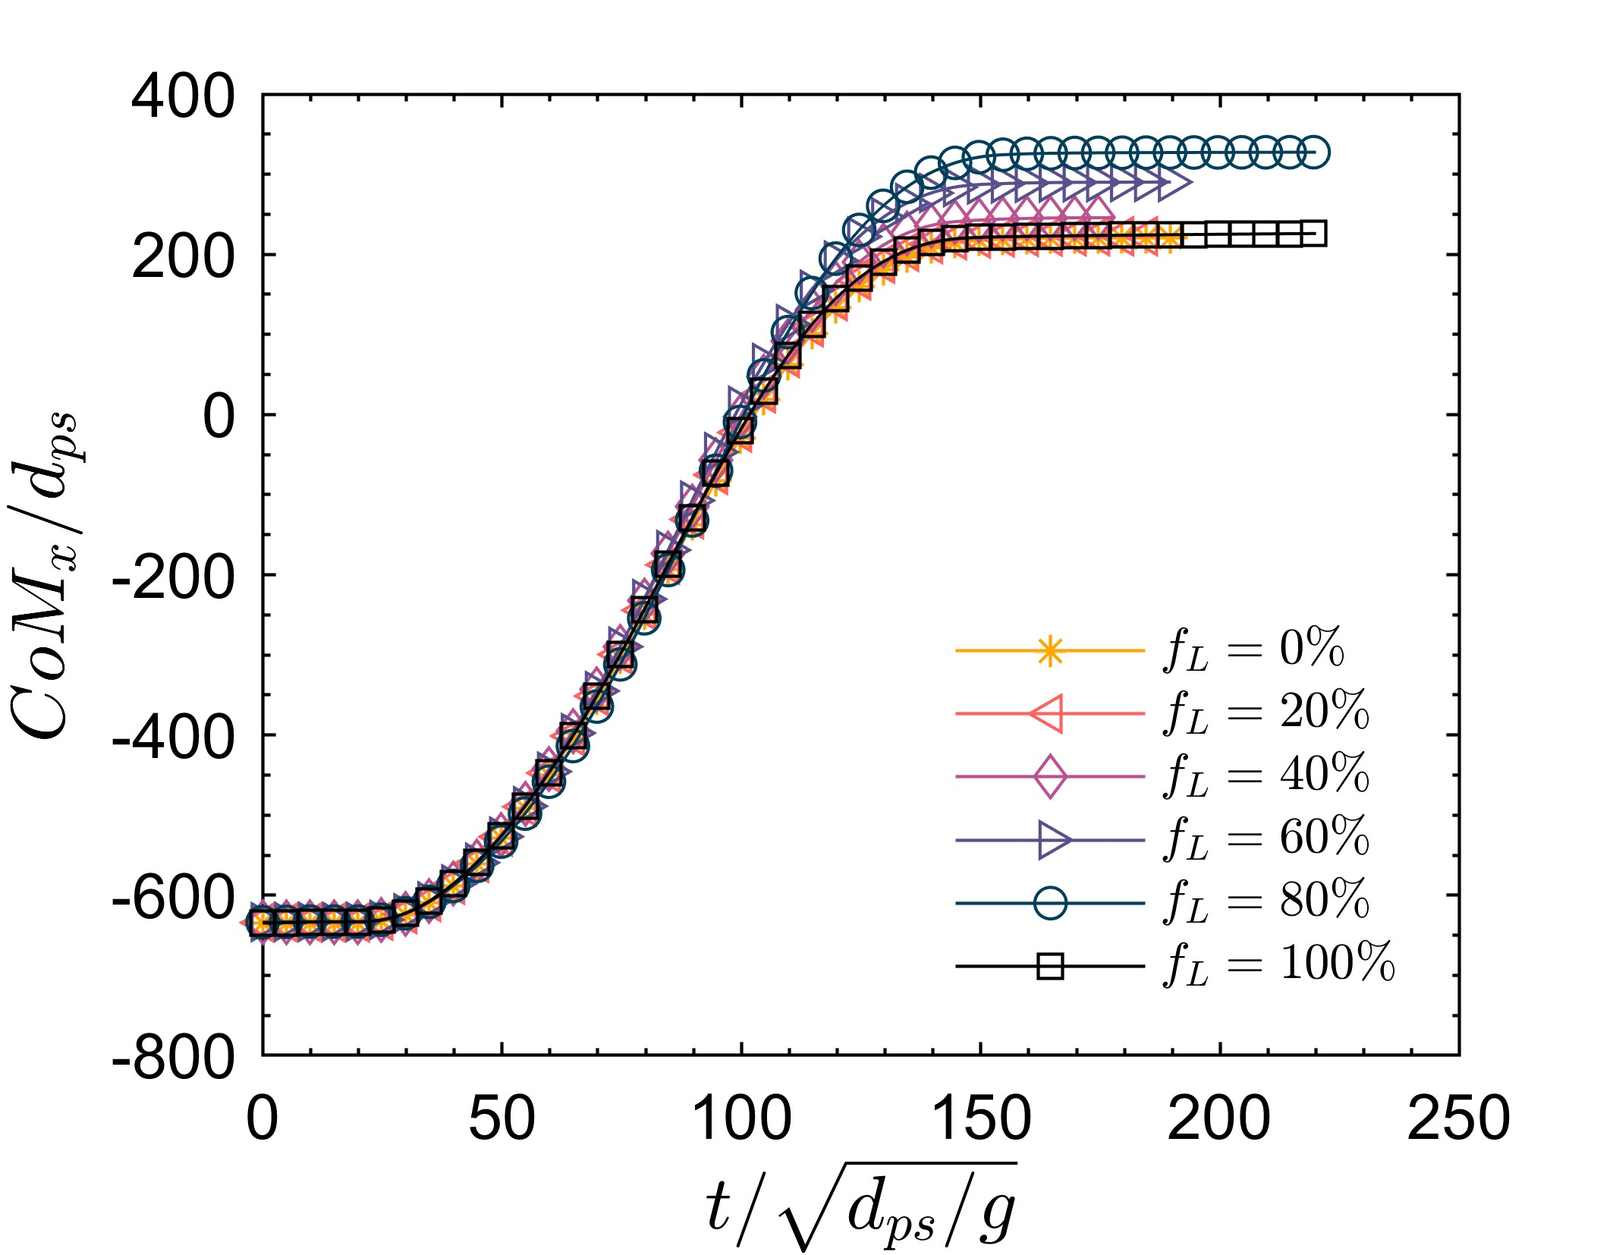
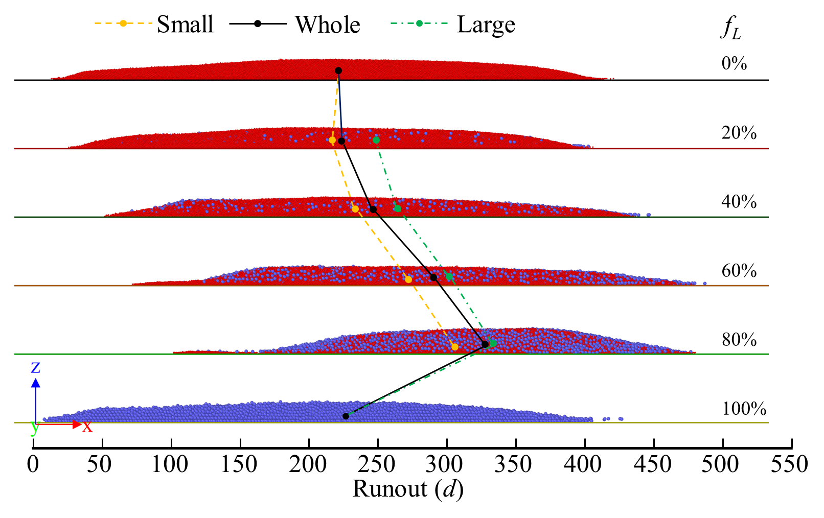
(a)
(b)

Slide 6
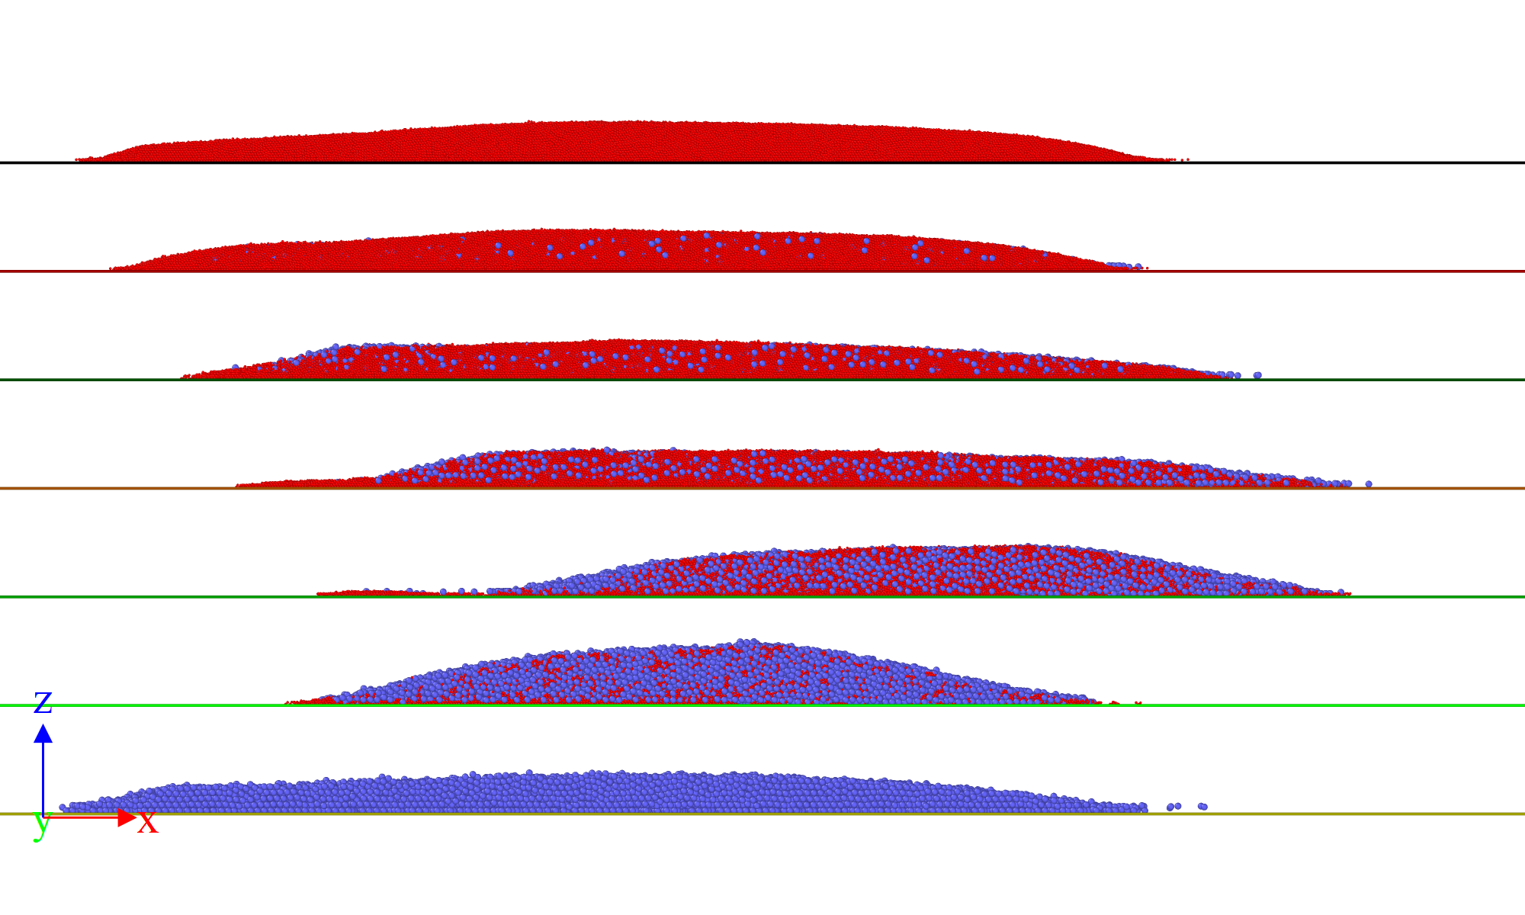
Small
Whole
Large
0
50
100
150
200
250
300
350
400
450
500
550
Runout (d)

Slide 7
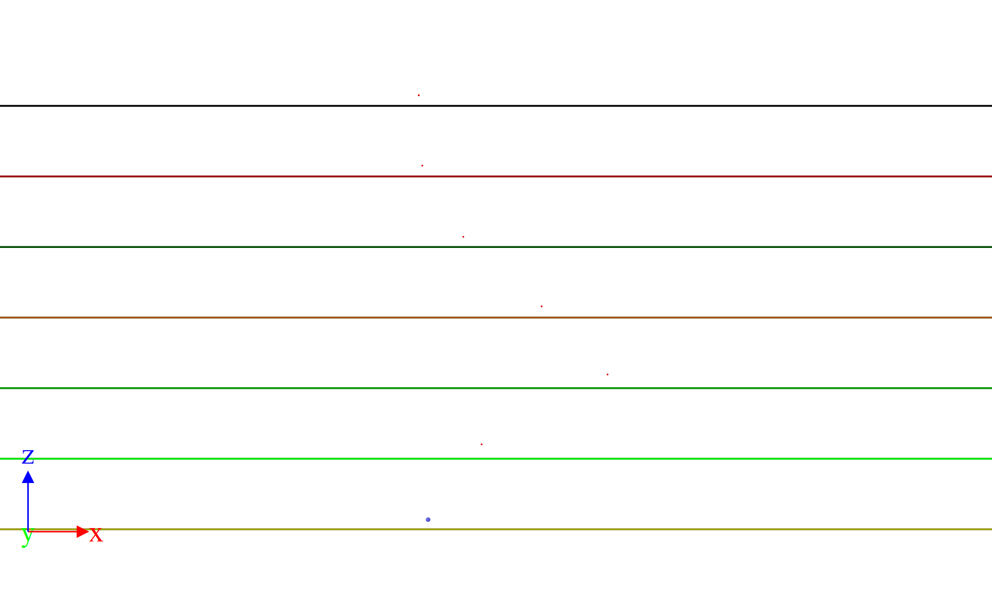
0
50
100
150
200
250
300
350
400
450
500
550
Runout (d)

Slide 8


Slide 9


